Slide 1
Thứ Ba Sau Lễ Hiển Linh

Slide 3
Ca Nhập Lễ Con Hân Hoan Lm. Kim Long

Slide 4
Đk: Con hân hoan bước lên bàn thờ Chúa, Chúa là hoan lạc tuổi xuân xanh con. Con nâng muôn phím tơ ngợi khen Chúa tiếng lòng rung nhịp với muôn tâm hồn.

Slide 5
Tk: Vào thánh cung dâng tiến hương nguyện cầu ngát bay tỏa trước ngai tòa Chúa, tâm tư sẽ reo mừng hướng lên bàn Thánh trong niềm vui.

Slide 6
Đk: Con hân hoan bước lên bàn thờ Chúa, Chúa là hoan lạc tuổi xuân xanh con. Con nâng muôn phím tơ ngợi khen Chúa tiếng lòng rung nhịp với muôn tâm hồn.

Slide 8
Bài đọc 1
Thiên Chúa là tình yêu.
Bài trích thư thứ nhất của thánh Gio-an tông đồ.

Slide 9
Lạy Chúa, muôn dân nước sẽ thờ lạy Ngài.
Đáp ca:

Slide 10
Chúa đã sai tôi đi loan báo Tin Mừng cho kẻ nghèo hèn, công bố cho kẻ bị giam cầm biết họ được tha.
Alleluia-Alleluia.
Alleluia.

Slide 11
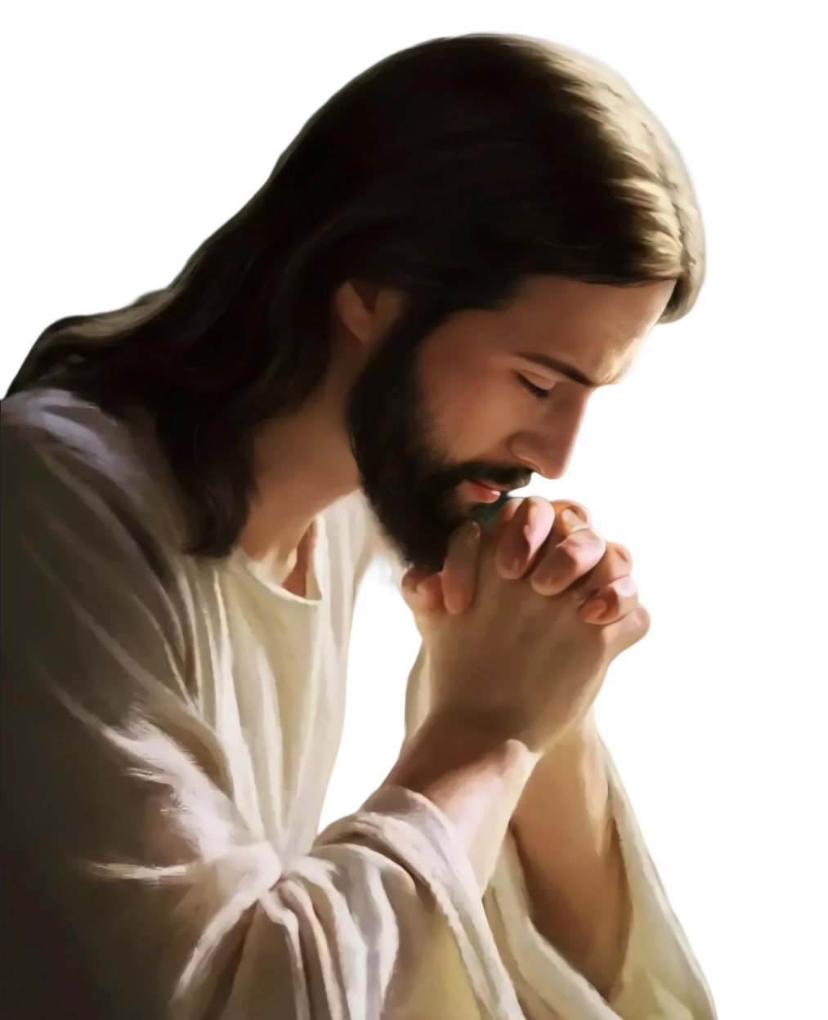
PHÚT THINH LẶNG

Slide 12
Ca Dâng Lễ
Tấm Lòng
Phanxicô

Slide 13
Tk1: Xin dâng Người đôi bàn tay này, ngày mưa nắng kiếp nhân sinh.

Slide 14
*** Xin dâng Người nặng gánh đôi vai cho đàn em bé nhỏ môi cười. Tìm thấy trong đời niềm hạnh phúc cho ngày mai.

Slide 15
Đk: Tấm bánh này chứa chan nỗi niềm là của lễ cuộc đời con dâng Ngài. Chén thánh này chất cả tâm tư. Tuy đơn nghèo nhưng mang trọn tình yêu.

Slide 16
Tk2: Xin dâng Người những ngày qua rồi, niềm vui lẫn với thương đau.

Slide 17
*** Xin dâng Người mộng ước tương lai, mong ngày mai sẽ thắm tươi màu. Và xin dâng người từng giây phút trong đời con.

Slide 18
Đk: Tấm bánh này chứa chan nỗi niềm là của lễ cuộc đời con dâng Ngài. Chén thánh này chất cả tâm tư. Tuy đơn nghèo nhưng mang trọn tình yêu.

Slide 21
Lạy Cha trên trời/ Xin cho ơn đức tin mà Cha ban tặng chúng con/ trong Chúa Giêsu Kitô Con Cha/ và Anh của chúng con/ cùng ngọn lửa đức ái được thắp lên trong tâm hồn chúng con bởi Chúa Thánh Thần/

Slide 22
khơi dậy trong chúng con niềm hy vọng hồng phúc/ hướng về Nước Cha trị đến / Xin ân sủng Cha biến đổi chúng con/ thành những người miệt mài vun trồng hạt giống Tin Mừng/

Slide 23
Ước gì những hạt giống ấy/ biến đổi từ bên trong nhân loại và toàn thể vũ trụ này/ trong khi vững lòng mong đợi trời mới đất mới/ lúc mà quyền lực Sự Dữ sẽ bị đánh bại/ và vinh quang Cha sẽ chiếu sáng muôn đời/

Slide 24
Xin cho ân sủng của Năm Thánh này/ khơi dậy trong chúng con/ là Những Người Lữ Hành Hy Vọng/ niềm khao khát kho tàng ở trên trời/ đồng thời cũng làm lan tỏa trên khắp thế giới/

Slide 25
niềm vui và sự bình an của Đấng Cứu Chuộc chúng con/ Xin tôn vinh và ngợi khen Cha là Thiên Chúa chúng con/ Cha đáng chúc tụng mãi muôn đời. Amen.

Slide 27
CA NGUYỆN HIỆP LỄ Ánh Sáng Muôn Dân Giang Tâm

Slide 28
Đk. Ánh sáng muôn dân đã toả chiếu khắp trên gian trần. Này Vị Cứu Tinh từ trời hiển vinh vì yêu chúng sinh Ngài đã hiển linh tỏ mình ra cho muôn dân. Hoan hỉ nào ta con cái một cha trong khắp gần xa chung tiếng hoà ca, cảm tạ Thiên Chúa chúng ta. Ánh Thánh Nhan Ngài xin toả chiếu sáng ngời trên chúng con!

Slide 29
Tk1. Từ phương Đông ba vị hiền vương, theo sao sáng dấn bước lên đường. Tìm về Đấng Cứu Tinh xa vượt dặm trường. Dâng tiến Chúa mộc dược, vàng quý, nhũ hương.

Slide 30
Đk. Ánh sáng muôn dân đã toả chiếu khắp trên gian trần. Này Vị Cứu Tinh từ trời hiển vinh vì yêu chúng sinh Ngài đã hiển linh tỏ mình ra cho muôn dân. Hoan hỉ nào ta con cái một cha trong khắp gần xa chung tiếng hoà ca, cảm tạ Thiên Chúa chúng ta. Ánh Thánh Nhan Ngài xin toả chiếu sáng ngời trên chúng con!

Slide 31
Tk2. Muôn dân hỡi, hãy ca ngợi Chúa! Ngàn dân ơi, hãy chúc tụng Ngài! Vì tình Chúa thương ta thật là mãnh liệt. Lòng thành tín của Ngài bền vững muôn năm.

Slide 32
Đk. Ánh sáng muôn dân đã toả chiếu khắp trên gian trần. Này Vị Cứu Tinh từ trời hiển vinh vì yêu chúng sinh Ngài đã hiển linh tỏ mình ra cho muôn dân. Hoan hỉ nào ta con cái một cha trong khắp gần xa chung tiếng hoà ca, cảm tạ Thiên Chúa chúng ta. Ánh Thánh Nhan Ngài xin toả chiếu sáng ngời trên chúng con!

Slide 33
Tk3. Này đây ánh sáng soi mọi nước, là vinh quang dân thánh của Ngài. Và này chính mắt con đã được ngắm nhìn ơn cứu rỗi diệu kì mà Chúa thương ban.

Slide 34
Đk. Ánh sáng muôn dân đã toả chiếu khắp trên gian trần. Này Vị Cứu Tinh từ trời hiển vinh vì yêu chúng sinh Ngài đã hiển linh tỏ mình ra cho muôn dân. Hoan hỉ nào ta con cái một cha trong khắp gần xa chung tiếng hoà ca, cảm tạ Thiên Chúa chúng ta. Ánh Thánh Nhan Ngài xin toả chiếu sáng ngời trên chúng con!

Slide 37
Ca Kết Lễ Nguồn Cậy Trông Hoàng Vũ

Slide 38
Đk: Mẹ ơi, bao người lạc bước lưu đày ngày tháng chơi vơi như thuyền nan giữa khơi. Đoàn con xin Mẹ, Mẹ hãy thương tình dìu dắt con thơ qua hiểm nguy cõi đời.

Slide 39
Tk: Mẹ nguồn cậy trông chưa thấy ai xin Mẹ về không. Hỡi Mẹ Thiên Chúa xin hãy lắng nghe con nài van.

Slide 40
*** Mẹ nguồn an vui ôi Nữ Trinh là nguồn an vui. Hết tình kêu khấn con tin chắc Mẹ thương nhận lời.

Slide 41
Đk: Mẹ ơi, bao người lạc bước lưu đày ngày tháng chơi vơi như thuyền nan giữa khơi. Đoàn con xin Mẹ, Mẹ hãy thương tình dìu dắt con thơ qua hiểm nguy cõi đời.

